Slide 1
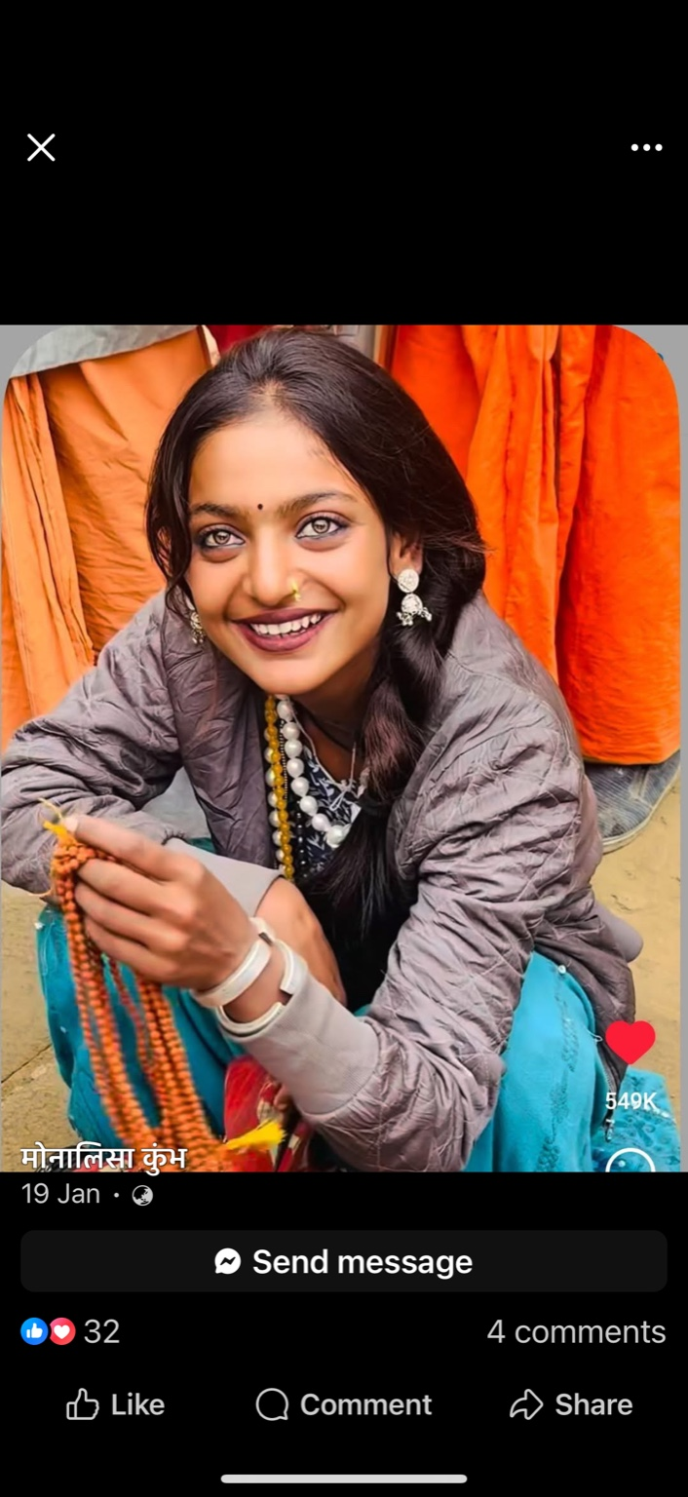
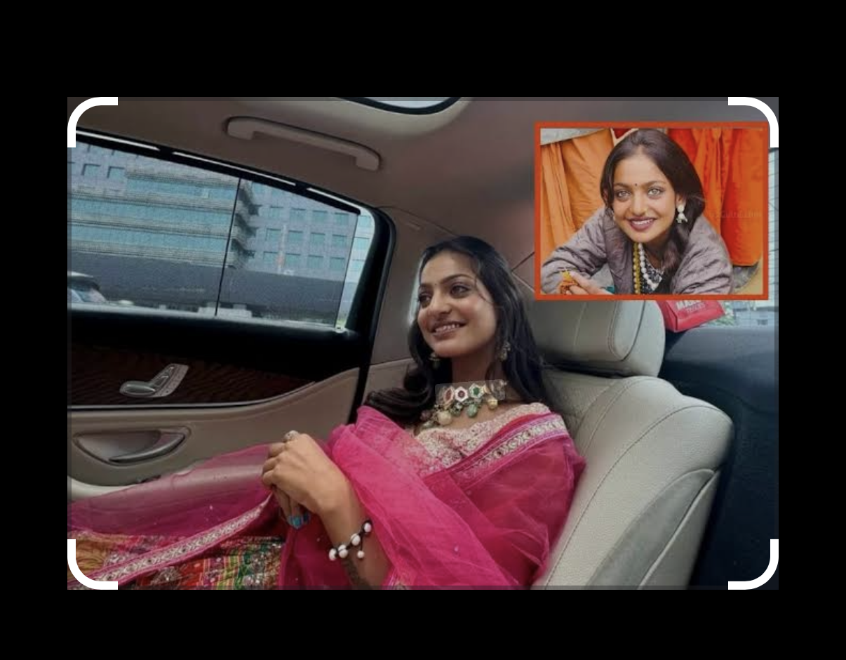
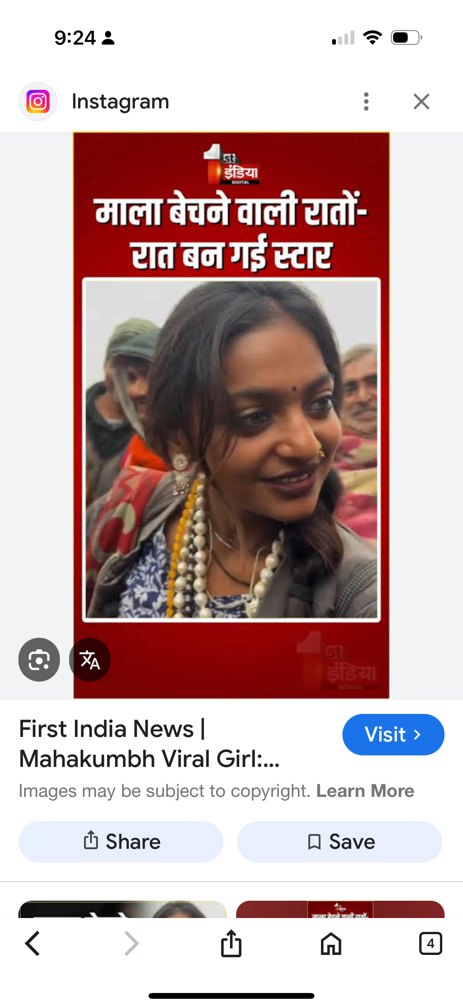
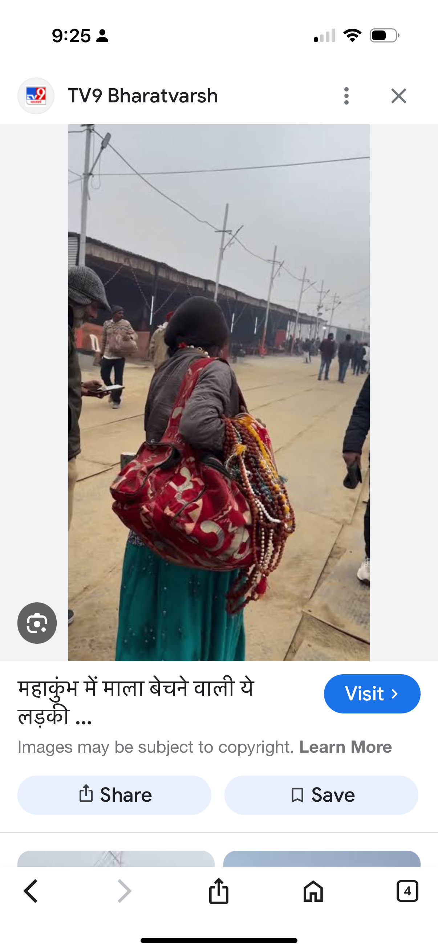
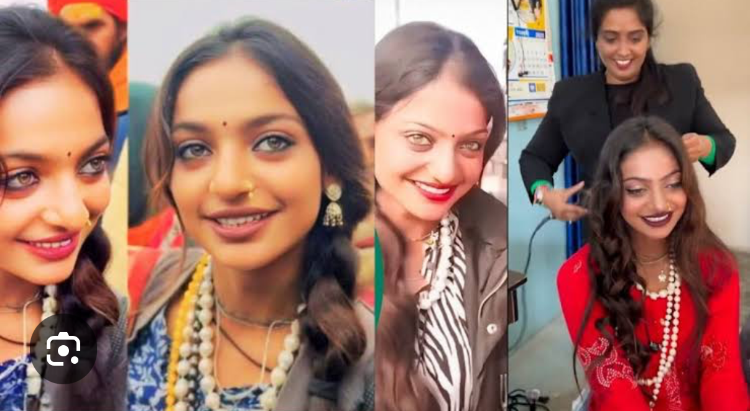

Slide 2


Slide 3
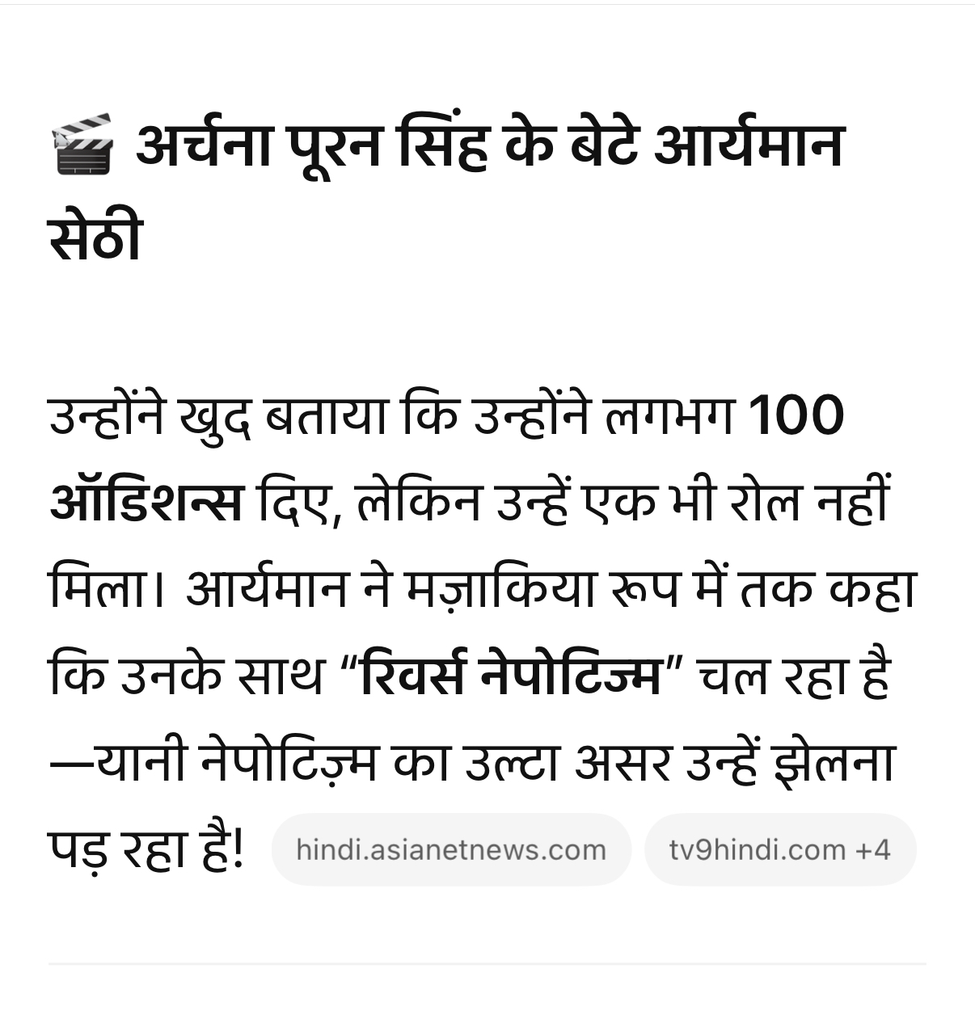

Slide 4
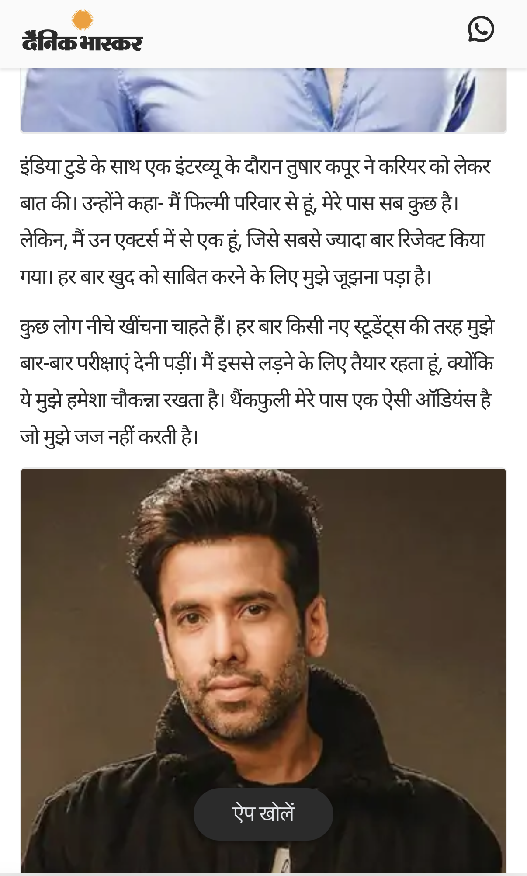
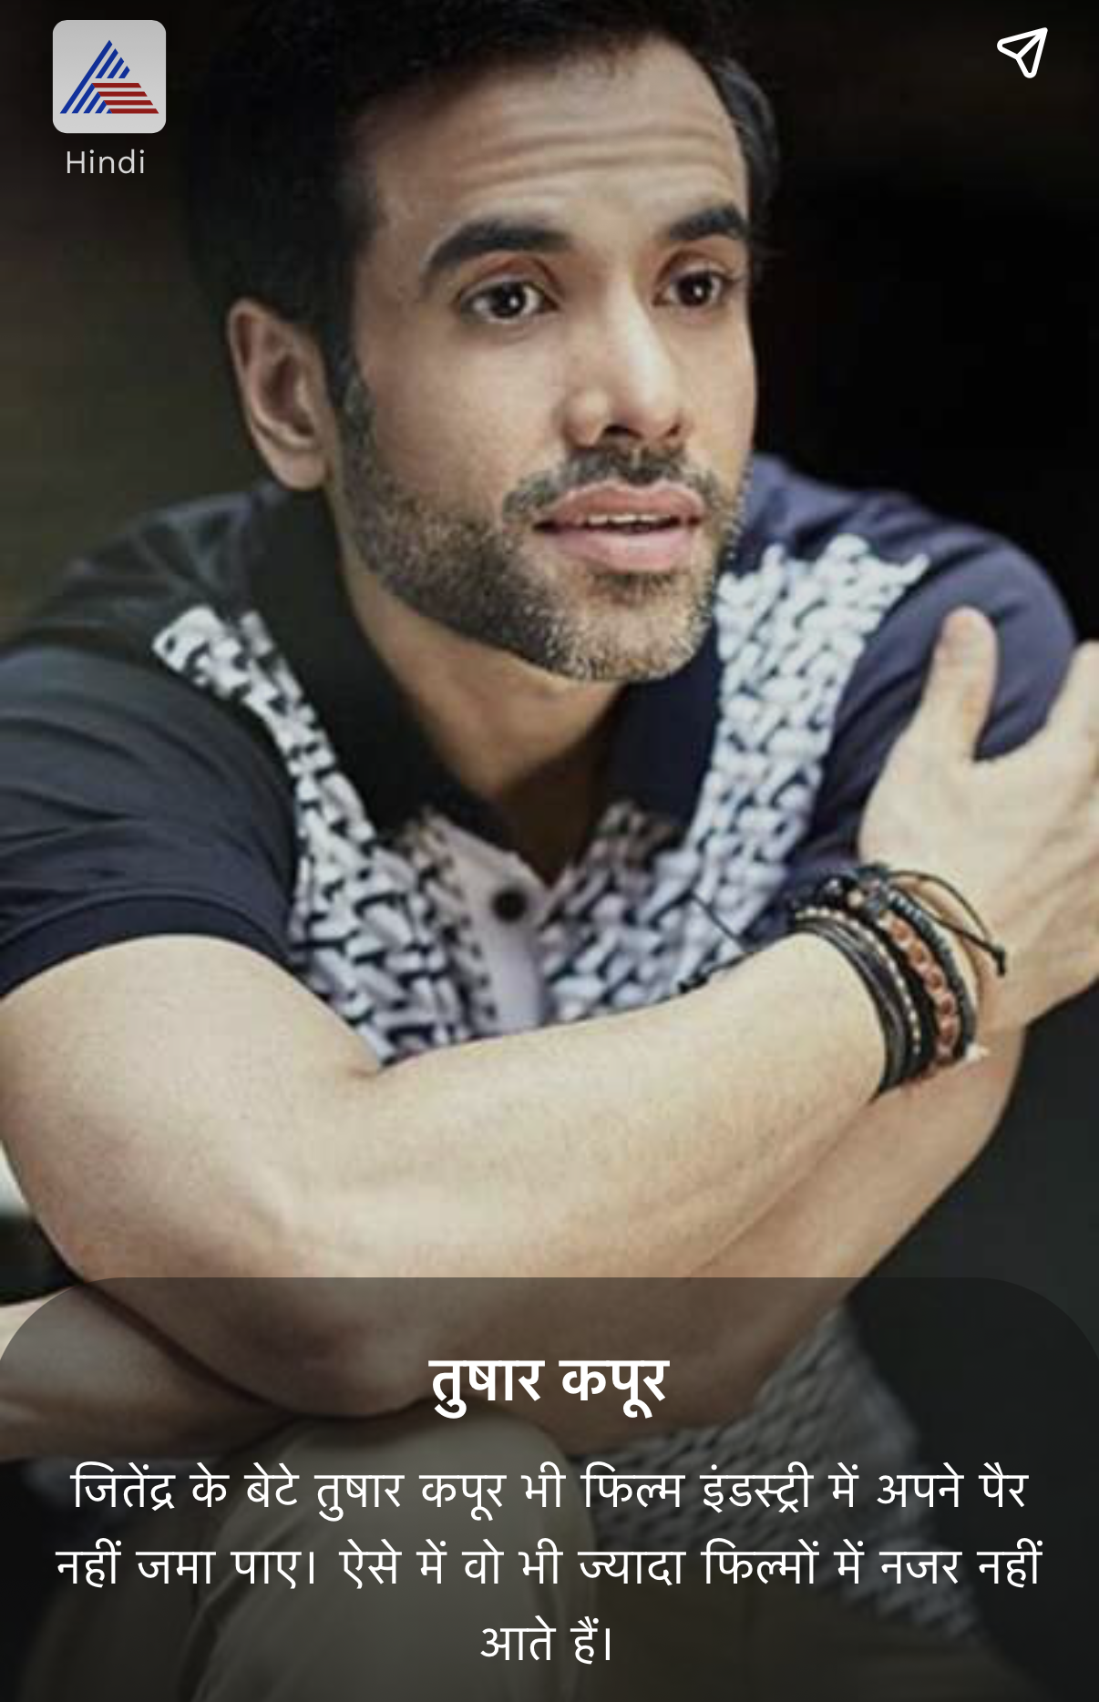

Slide 5
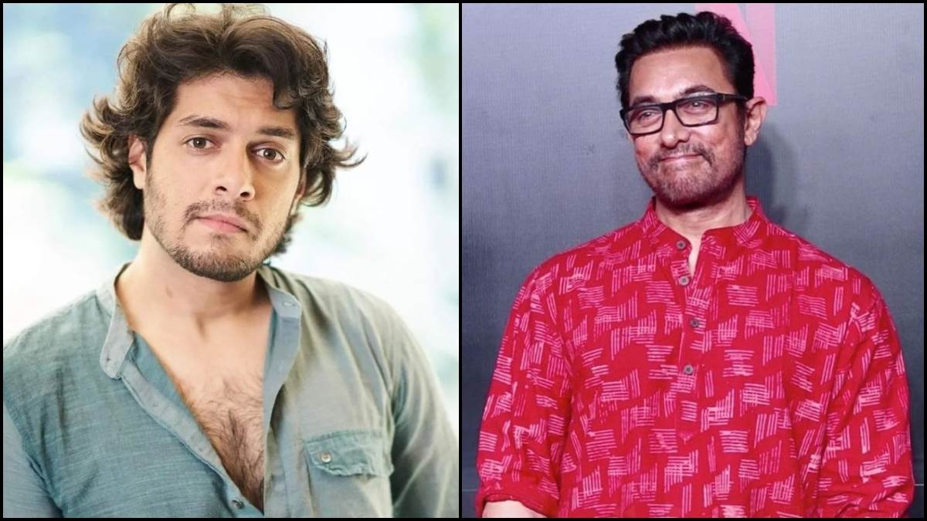
Jagran
Aamir Khan के बेटे ने झेला 15 बार रिजेक्शन, बेटे का संघर्ष बताते हुए एक्टर बोले-
'- Aamir Khan opens up on nepotism says son

Slide 6
मैं सदा अकर्ता हूँ, कर्तापन का भाव
मिथ्या है।

